Slide 1
LE PARTAGE DU MONDE, de l’an 200 av. JC à nos jours Esquisse d’une histoire géopolitique universelle Mardi 19 mars 2024 (10/15) 8ème période : 1815-1914 Europe et Russie à la conquête de l’Orient et de l’Asie 1815-1850 : L’Europe du congrès de Vienne Suite 2…

Slide 2
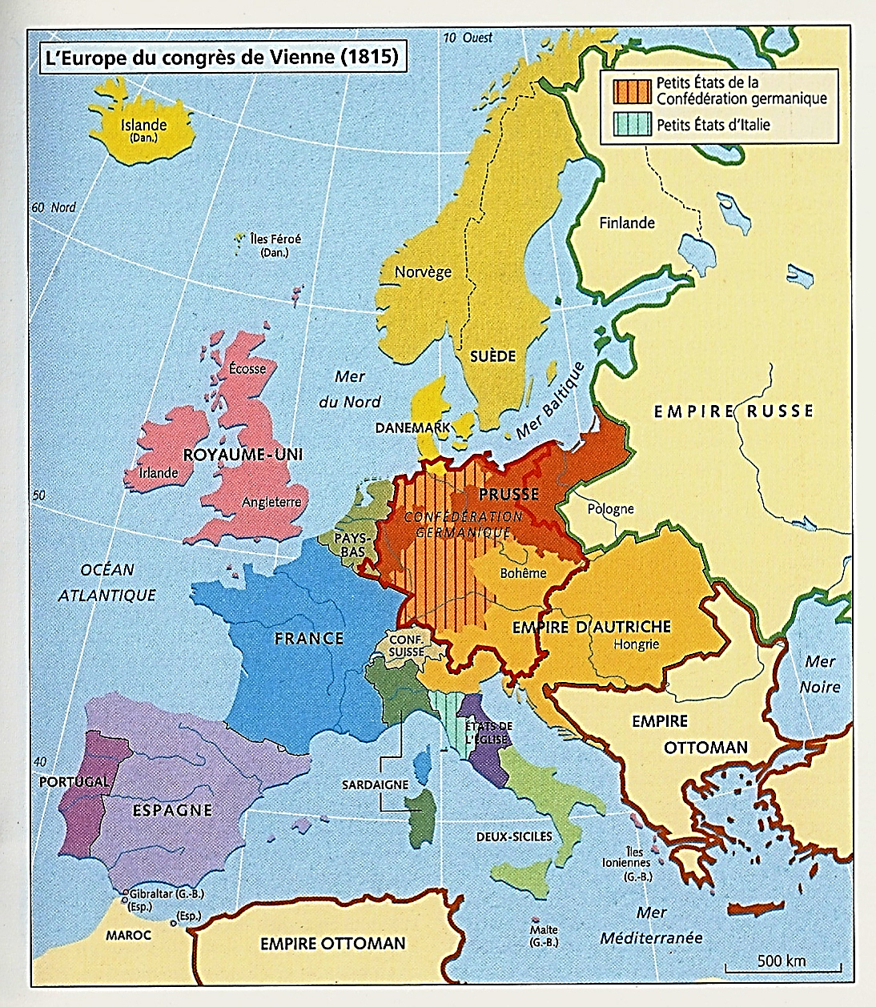
*1830 : En Europe, bilan…
*Depuis 1826 : Malgré ces fractures internes, la Sainte-Alliance
Est parvenue à contenir les élans postrévolutionnaires
Et une paix de 40 ans s’est installée en Europe occidentale
*Metternich associe cette paix au retour de l’ordre légitime
Et il associe la guerre au libéralisme et au nationalisme
Bref, il s’oppose à tout changement politique
A l’idée absurde en elle-même de l’émancipation des peuples
*Car la première et la plus grande des affaires,
Pour l’immense majorité de toute nation,
C’est la fixité des lois, leur action non interrompue,
Et nullement leur changement

Slide 3
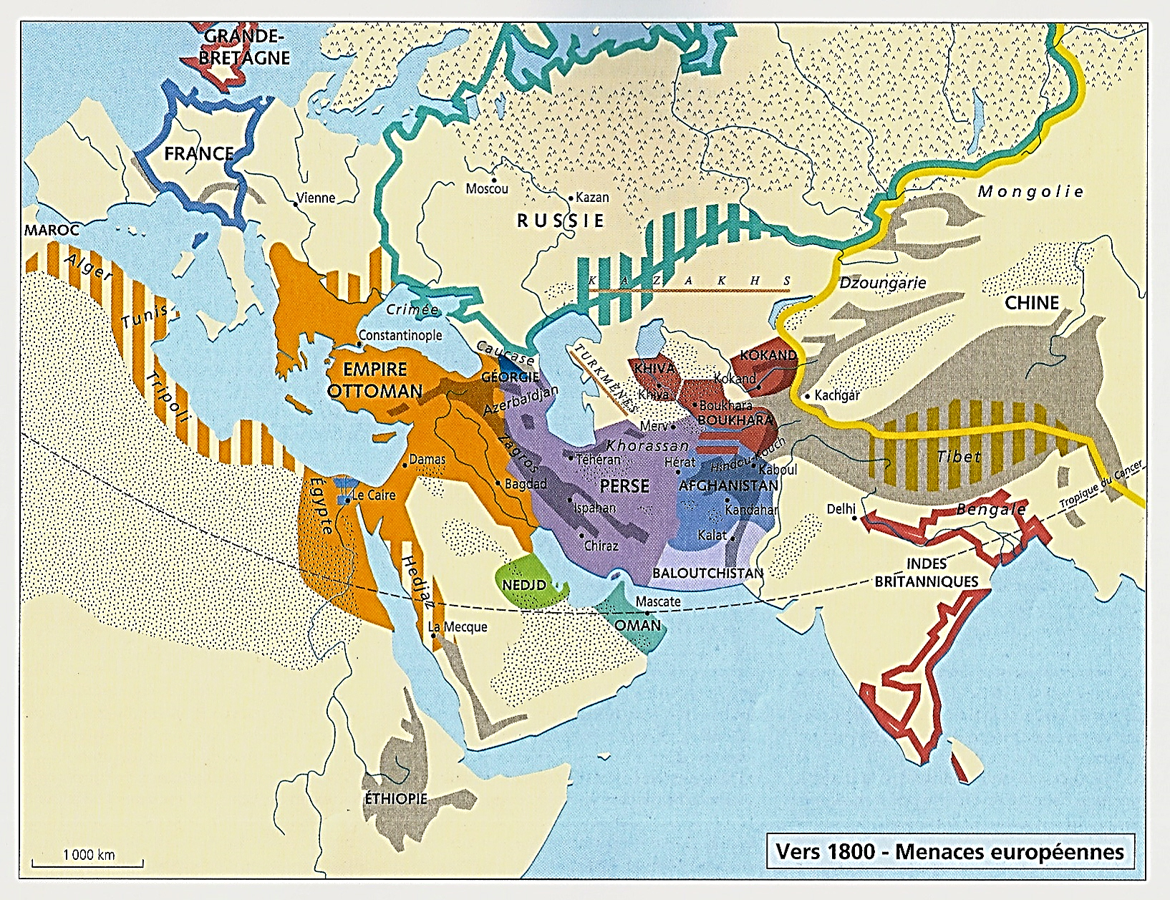
*1826 : Donc globalement
La carte politique de l’Europe
Frontières et régimes, ne change guère
*Il faut dire également qu’en Orient
La guerre froide GB-Russie qui s’installe
Empire ottoman, Empire perse, Afghanistan…
Occupe une bonne partie
De l’agenda diplomatique européen
*Mais malgré cela…

Slide 4
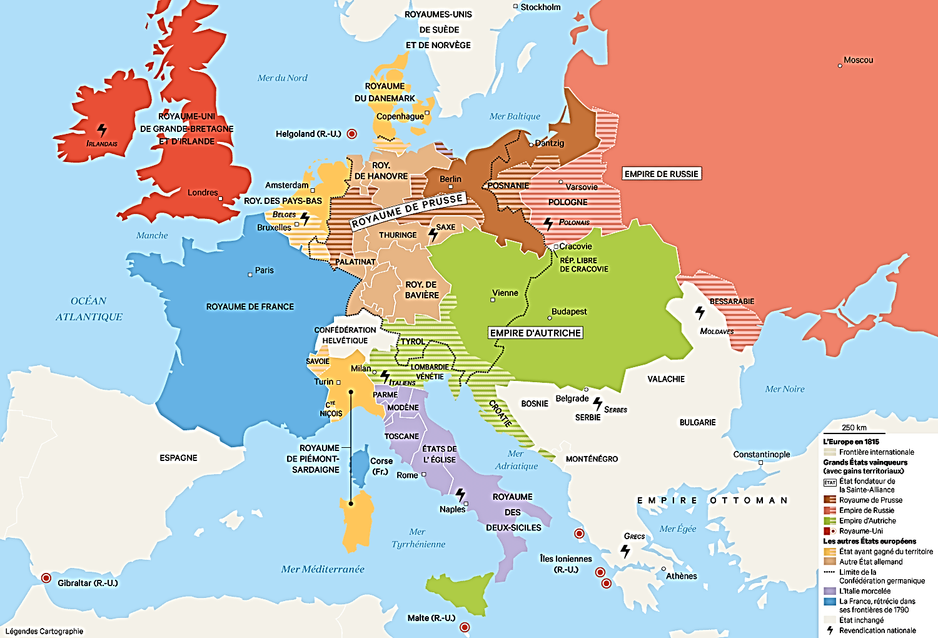
*1830-48 : En Europe
Le mouvement reprend…
a) 1830-48 : Une refondation de la Suisse réussie
b) 1830
Une révolte indépendantiste belge réussie
Et une révolte polonaise mise en échec
c) Et enfin…
1848 : Le printemps des peuples
NB : Pour l’Italien Guiseppe Mazzini
Les mouvements nationaux doivent amener à une Confédération républicaine pacifiste de l’Europe
Nationalisme est n’alors pas associé à la guerre…
1834 : Mazzini fonde le mouvement Jeune Europe
*1830-48 : Donc, le mouvement reprend
Et comme en 1789, tout recommence par la France
*Retournons en 1815…

Slide 5
1830-1848 : Entre révolutions et romantisme, retour du mouvement
1815-1830 : En France, de la Restauration réactionnaire des Bourbons à la monarchie libérale de Louis-Philippe 1er
Trois dates…
*1815 : Louis XVIII, roi de France et retour des Bourbons
*1824 : Charles X succède à son frère
*27, 28 et 29 juillet 1830 : Les Trois Glorieuses
Charles X est exilé et fin définitive des Bourbons
*1815 : Louis XVIII roi de France
Et pour imposer la Restauration monarchique et la faire accepter
Il octroie à son peuple une Charte
NB : Avec l’appui d’un tsar Alexandre, alors dans sa phase libérale (!)
NB : Charte, terme plus monarchique
Et moins révolutionnaire qu’une constitution
NB : 1ère dispute : Une charte octroyée par la bienveillance royale
Et qui peut être abandonnée ? Ou un véritable contrat définitif ?

Slide 6
1815-1830 : En France, de la Restauration réactionnaire des Bourbons à la monarchie libérale de Louis-Philippe 1er
*La Charte : Un pouvoir partagé en trois…
a) Un roi, Louis XVIII, et son gouvernement
Qui gère totalement l’exécutif
b) Un pouvoir exécutif fort
Tempéré par deux assemblées législatives…
- Une Chambre des pairs nommés par le roi
- Une Chambre de députés élus
Louis XIV
1643-1715
BOURBON
France
1589-1792
BOURBON Espagne
1700-2022
Louis
Philippe V
1700-46
Louis
Ferdinand VI
1746-59
Charles III
1734-59-88
Louis XV
1715-74
Ferdinand 1er
1759-1825
Charles IV
1788-1808
Louis
François 1er
1825-30
Ferdinand VII
1813-33
Louis XVI
1774-92
Louis XVIII
1814-24
Charles X
1824-30
Ferdinand II
1830-59
Isabelle II
1833-68
Charles
Duc de Berry
François II
1859-61
Alphonse XII
1874-85
Henri
Duc de Bordeaux
BOURBON Naples-Sicile
1734-1861
Alphonse XIII
1886-1931

Slide 7
1815-1830 : En France, de la Restauration réactionnaire des Bourbons à la monarchie libérale de Louis-Philippe 1er
*Des députés élus au suffrage censitaire…
Par les hommes de plus de 30 ans, payant au moins 300 francs d’impôt
*Soit 100 000 électeurs sur une population de 29 millions
Et 15 000 éligibles (40 ans et 1 000 francs d’impôts)
NB : En GB, en 1815 : 200 000 électeurs pour 15 millions d’habitants
800 000 en 1832 avec le Reform Act

Slide 8
1815-1830 : En France, de la Restauration réactionnaire des Bourbons à la monarchie libérale de Louis-Philippe 1er
*Avec cette Charte, quatre points d’analyse…
a) La monarchie française n’est plus une monarchie absolue
Elle est constitutionnelle mais elle n’est pas parlementaire comme en GB
NB : GB, modèle pour les libéraux européens…

Slide 9
1815-1830 : En France, de la Restauration réactionnaire des Bourbons à la monarchie libérale de Louis-Philippe 1er
b) Dans cette monarchie constitutionnelle
Le roi est plus arbitre que souverain…
Mais l’article 14 confère au roi
Le droit de prendre les règlements pour garantir la sûreté de l’Etat
Et cette monarchie constitutionnelle peut très facilement
Se transformer en monarchie autoritaire
*Mais d’un autre côté…

Slide 10
1815-1830 : En France, de la Restauration réactionnaire des Bourbons à la monarchie libérale de Louis-Philippe 1er
c) La Charte accorde des libertés suffisantes pour permettre
Face aux monarchistes ultras ou doctrinaires (modérés)
A une opposition libérale de s’imposer
Et la défense de la Charte devient donc son cri de ralliement…
*De plus, avec les droits de pétition, d’amendements…
Se développe une pratique régulière de la politique
Relayée par la presse, libre à partir de mars 1819
*En ce sens, la Restauration ne fut pas un régime de transition
NB : Pratique réservée à un corps électoral limité à 100 000 électeurs Car libéraux, doctrinaires et ultras : Tous hostiles à la démocratie !

Slide 11
1815-1830 : En France, de la Restauration réactionnaire des Bourbons à la monarchie libérale de Louis-Philippe 1er
d) Enfin, ajouté à cela…
*La Charte sanctifie des acquis de la Révolution
En matière d’égalité juridique et de liberté
Notamment religieuse
NB : Même si le catholicisme redevient religion d’Etat
*Revenons au récit…

Slide 12
1815-1830 : En France, de la Restauration réactionnaire des Bourbons à la monarchie libérale de Louis-Philippe 1er
*A partir de 1815, la politique de la monarchie française
Va louvoyer entre réaction et libéralisme
*Août 1815 : Une 1ère chambre est élue
Avec une victoire écrasante des ultras (350 sur 400)
Une Chambre introuvable selon Louis XVIII
NB : Mieux que si le roi les avait désignés…

Slide 13
1815-1830 : En France, de la Restauration réactionnaire des Bourbons à la monarchie libérale de Louis-Philippe 1er
*Oct. 1815 : 1ère décision : La chambre ultra impose une Terreur blanche
Une épuration contre les anciens révolutionnaires et bonapartistes
6 000 condamnations et des exécutions : Le maréchal Ney en déc. 1815
*Également…
Juin-Sept. 1815 : Dans le Midi et la vallée du Rhône
Une Terreur blanche populaire avait sévi avec de nombreux assassinats
Autour de 300 à 500 morts
NB : Et tout cela dans une France occupée jusqu’en 1818
Par une armée dirigée par Wellington

Slide 14
1815-1830 : En France, de la Restauration réactionnaire des Bourbons à la monarchie libérale de Louis-Philippe 1er
*Sept.-Oct. 1816
Face aux excès de cette Chambre plus royaliste que le roi…
Louis XVIII finit par la dissoudre
Et une nouvelle Chambre plus modérée est élue
NB : 136 doctrinaires, 92 ultras
Et 30 libéraux et républicains sur un total de 258 élus

Slide 15
1815-1830 : En France, de la Restauration réactionnaire des Bourbons à la monarchie libérale de Louis-Philippe 1er
*1815-18 : A un gouvernement Richelieu, réactionnaire modéré
*1819 : Succède un gouvernement Decazes plus libéral
NB : Fondateur de Decazeville, en Aveyron, en 1829
NB : Inquiétude des puissances européennes
Mais…

Slide 16
1815-1830 : En France, de la Restauration réactionnaire des Bourbons à la monarchie libérale de Louis-Philippe 1er
*13 Fév. 1820 : Assassinat du duc de Berry par le bonapartiste Louvel
NB : Duc de Berry, fils cadet de Charles (X) et prétendant au trône
NB : Son frère aîné Louis (XIX), marié à Marie-Thérèse
Fille de Louis XVI, Madame Royale, mais sans enfants
1830 : Louis (XIX) renoncera à ses droits pour Henri, fils du duc de Berry
Né en sept. 1820, L’enfant du miracle
*Conséquence directe
Retour des ultras…
Louis XV
1715-74
Louis
Louis XVI
1774-92
Louis XVIII
1814-24
Charles X
1824-30
Marie-Thérèse
Louis (XIX)
Charles
Duc de Berry
Henri
Duc de Bordeaux

Slide 17
1815-1830 : En France, de la Restauration réactionnaire des Bourbons à la monarchie libérale de Louis-Philippe 1er
*21 Fév. 1820 : Richelieu reprend le pouvoir
- Restriction des libertés, et notamment celle de la presse
- Objectif : Renforcer le camp réactionnaire lors des élections…
*Juin 1820 : Loi du double vote
- 3/5 des députés élus dans des circonscriptions (donc plus grandes)
- 2/5 des députés élus par les 25% les plus riches de chaque département
Qui votent donc deux fois (!)
Cette loi défavorise le vote de la petite bourgeoisie, plus libérale ; Et ainsi…
*Nov. 1820 : Elections et défaite des libéraux (80 sur 434)
Louis XV
1715-74
Louis
Louis XVI
1774-92
Louis XVIII
1814-24
Charles X
1824-30
Marie-Thérèse
Louis (XIX)
Charles
Duc de Berry
Henri
Duc de Bordeaux

Slide 18
1815-1830 : En France, de la Restauration réactionnaire des Bourbons à la monarchie libérale de Louis-Philippe 1er
*Déc. 1821 : Gouvernement Villèle, ultra et plus réactionnaire
*Oct. 1822 : A Vérone, Chateaubriand obtient
Le droit d’intervenir en Espagne
Malgré le sinistre souvenir de 1808
*Pour les ultras, le prix à payer pour que la France
Se défasse de ses habits révolutionnaires
*Mais intervention en son nom propre
La France s’affirme comme puissance…

Slide 19
1815-1830 : En France, de la Restauration réactionnaire des Bourbons à la monarchie libérale de Louis-Philippe 1er
*Sept. 1824 : Mort de Louis XVIII, sans enfants
Son frère Charles X, chef des ultras, lui succède
Deux points positifs pour le nouveau roi…
a) Mars 1824 : Chambre dissoute, élections
Et nouvelle victoire écrasante des ultras (413 sur 430)
La Chambre retrouvée
b) Juin 1824 : Nouvelle loi électorale qui favorise la stabilité
- Députés élus pour 7 ans, et non plus 5
- Et renouvellement totale à chaque élection

Slide 20
1815-1830 : En France, de la Restauration réactionnaire des Bourbons à la monarchie libérale de Louis-Philippe 1er
*Sept. 1824 : Le nouveau roi rêve d’une véritable monarchie autoritaire
Voire d’un retour à la monarchie absolue de droit divin
Ainsi…
*1825 : Avec son ministre Villèle, maintenu
Il va mener une politique anti-libérale de plus en plus impopulaire
Car remettant en cause à terme les acquis de la Révolution
a) Indemnités aux émigrés en compensation de la perte des biens nationaux : Le milliard des émigrés, en réalité 650 millions
b) Pour maintenir la grande propriété nobiliaire
Tentative ratée d’une reconnaissance du droit d’ainesse
Qui remettrait en cause l’égalité reconnue par le Code civil
c) Echec également de la loi de justice et d’amour (!)
Visant à renforcer la censure de la presse
*Conséquences…

Slide 21
1815-1830 : En France, de la Restauration réactionnaire des Bourbons à la monarchie libérale de Louis-Philippe 1er
*Chez les monarchistes doctrinaires et même chez les ultras (?)
Villèle perd des soutiens
*Et profitant de ces faux-pas
Les libéraux vont très progressivement reprendre du terrain
*1827 : Conscient de son impopularité croissante
Villèle joua son va-tout en dissolvant la Chambre
*1ère erreur fatale
Suivi d’un enchainement d’autres…

Slide 22
1815-1830 : En France, de la Restauration réactionnaire des Bourbons à la monarchie libérale de Louis-Philippe 1er
*Nov. 1827 : Aux élections
Le camp ultra pro-Villèle est vaincu (185 sur 430) ; Et…
*Jan. 1828 : Villèle démissionne
NB : Avec cette démission
Plus aucun espoir pour restaurer une monarchie absolue
*Gouvernement Martignac le remplace, moins réactionnaire
*Mais…

Slide 23
1815-1830 : En France, de la Restauration réactionnaire des Bourbons à la monarchie libérale de Louis-Philippe 1er
*Août 1829 : Convaincu d’un complot libéral
Charles X nomme
- L’ultra Jules de Polignac, chef du gouvernement
- Et Bourmont, le traitre de Waterloo, ministre de la Guerre
*Pour les Bonapartistes, c’en est trop…

Slide 24
1815-1830 : En France, de la Restauration réactionnaire des Bourbons à la monarchie libérale de Louis-Philippe 1er
*Mai 1830 : La Chambre est convoquée
Par une adresse au roi, 221 députés lui rappellent leurs droits
Comme en 1827, Charles X dissout à nouveau la Chambre
*19 juillet 1830 : Charles X perd à nouveau les élections…
274 libéraux contre 145 ministériels (à confirmer)
*Prévoyant une crise majeure, les républicains s’organisent
Mais aussi les monarchistes constitutionnels, dits résistants
Autour du duc Louis-Philippe d’Orléans, cousin du roi
*Pour ces libéraux…
- La république entrainerait une guerre civile à l’intérieur
Et une guerre européenne à l’extérieur
- La solution : Comme en Angleterre en 1688
Il suffit de changer de dynastie…
BOURBON
France
1589-1792
Henri IV
1589-1610
BOURBON
Orléans
1661-1793
France
1830-1848
Louis XIII
1610-43
Louis XIV
1643-1715
Philippe 1er
1661-1701
Louis
Philippe II
1701-23
Le Régent
Louis
Louis IV
1723-52
Louis XV
1715-74
Louis-Phili.
1752-85
Louis
Louis-Phili.
1785-93
Charles X
1824-30
Louis XVIII
1814-24
Louis XVI
1774-92
Louis-Philippe 1er
1793-1830
1830-48
Charles
Duc de Berry
Ferdinand-Philippe
Henri
Duc de Bordeaux

Slide 25
1815-1830 : En France, de la Restauration réactionnaire des Bourbons à la monarchie libérale de Louis-Philippe 1er
*Epilogue…
*15 juillet 1830 : Au nom de l’article 14 de la Charte
Charles X suspend le régime constitutionnel
Si je cédais cette fois à leurs exigences, ils finiraient par nous traiter comme ils ont traité mon frère Louis XVI
*25 juillet 1830 : Quatre ordonnances de Saint-Cloud
a) La liberté de la presse suspendue
b) La chambre à nouveau dissoute, pour la 3ème fois depuis 1827
c) La loi électorale modifiée, réservant le vote
Aux seuls grands propriétaires, les 25% les plus riches
d) De nouvelles élections sont fixées pour sept. 1830 ; Et…
*27, 28 et 29 juillet 1830 : Ce seront les Trois Glorieuses
La fin des Bourbons ; Mais aussi…
La défaite des républicains et la victoire des orléanistes…

Slide 26
1815-1830 : En France, de la Restauration réactionnaire des Bourbons à la monarchie libérale de Louis-Philippe 1er
*Août 1830 : Par la volonté des deux Chambres
Louis-Philippe 1er, roi des Français
*Un roi élu, le roi-citoyen
Etablissant un véritable contrat avec la nation
*Retour du drapeau tricolore ; Et selon le nouveau roi…
La Charte sera désormais une vérité…
*Plus concrètement…

Slide 27
1815-1830 : En France, de la Restauration réactionnaire des Bourbons à la monarchie libérale de Louis-Philippe 1er
*Avril 1831 : Nouvelle loi électorale…
- Droit de vote aux hommes de plus de 25 ans (30 ans auparavant)
Payant 200 francs d’impôts, soit 170 000 Français (100 000 auparavant)
- 500 francs pour être éligible (1 000 F auparavant)
*Le catholicisme n’est plus religion d’Etat
Et les orléanistes anticléricaux comme François Guizot entendent réorganiser
Le système éducatif et entamer le monopole de l’Eglise
*Bilan…

Slide 28
1815-1830 : En France, de la Restauration réactionnaire des Bourbons à la monarchie libérale de Louis-Philippe 1er
a) La République, ennemie du nouveau régime, n’est pas proclamée
Les libéraux sont parvenus à sauver la monarchie constitutionnelle
b) Mais les républicains n’ont pas désarmé notamment
- Sur le soutien aux mouvement nationaux européens en ébullition
- Sur l’instauration d’un enseignement primaire gratuit et obligatoire
*Et surtout sur la question de l’élargissement du droit de vote…

Slide 29
1830 : Et pendant ce temps, à l’étranger…
*Chez les monarques…
On n’apprécie guère cette remise en cause des traités de 1815
Le roi-citoyen est le roi des barricades pour le tsar Nicolas 1er
*En revanche, chez les libéraux-nationalistes européens
Les Trois Glorieuses suscitent un grand espoir
*1830 : Relancé en France, le mouvement va continuer
Et entre 1830 et le Printemps des peuples de 1848
Trois cas intermédiaires : Belgique, Pologne et Suisse…

Slide 30
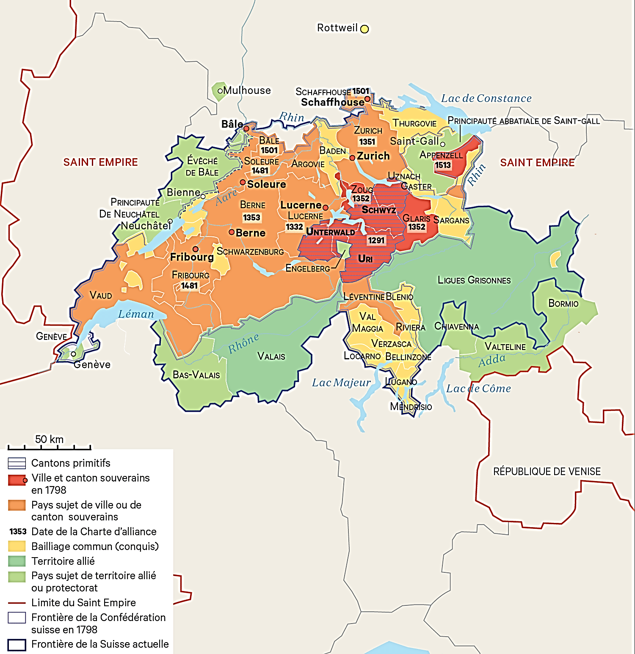
1830-1848 : Dans une Europe réactionnaire, la Suisse devient un Etat fédéral et démocratique
*La Suisse en 1830…
NB : 1792-98 : Belgique et Suisse conquises par la France
Mais avant cela, rappel historiques nécessaires (!)
En six dates…
a) 1291 : Uri, Schwytz et Unterwald
Les trois Waldstätten, cantons forestiers
Signent un pacte de défense perpétuel…
NB : Au Moyen Âge, des cantons de paysans-propriétaires à l’écart du système féodal ; Ils contrôlent le nouveau col du Saint-Gothard entre Milan et Zurich
Contre les prétentions au nord
Des Habsbourg, comtes d’Argovie…

Slide 31
1830-1848 : Dans une Europe réactionnaire, la Suisse devient un Etat fédéral et démocratique
b) 1499 : Traité de Bâle…
L’empereur Habsbourg Maximilien reconnaît de fait L’indépendance de la Confédération helvétique
Des 8 cantons
NB : 1278 : Les Habsbourg, duc d’Autriche puis empereurs au XVe siècle : le centre de gravité de leur pouvoir n’est plus en Suisse
NB : Rupture officielle avec l’Empire en 1648
*Uri, Schwytz et Unterwald
Plus Lucerne (1332) ; Et Zurich, Glaris, Zoug et Berne
(1351-53)
* Cantons urbains : Des républiques qui s’étendent autour d’une ville, au détriment de la noblesse
*Confédération signifie 8 cantons indépendants
Plus une Diète fédérale consultative de diplomates
Et pas de gouvernement central (fédération)

Slide 32
1830-1848 : Dans une Europe réactionnaire, la Suisse devient un Etat fédéral et démocratique
c) 1513 : Confédération des XIII cantons…
- Les six cantons forestiers : Uri, Schwyz, Unterwald Glaris, Zoug ; Plus Appenzell (1513)
- Les sept cantons urbains : Lucerne, Zurich, Berne-Vaud Fribourg (1481) Soleure (1481), Schaffhouse (1501) et Bâle (1501)

Slide 33
1830-1848 : Dans une Europe réactionnaire, la Suisse devient un Etat fédéral et démocratique
d) 1798 : La République helvétique centralisée
Capitale : Berne
*Les 19 cantons : 13 plus 6 autres
- Vaud, Argovie, Thurgovie et Tessin
- Les Grisons et Saint-Gall ex-alliés extérieurs
e) 1803 : L’acte de médiation
Fin du gouvernement centralisé
La Suisse redevient confédérale…

Slide 34
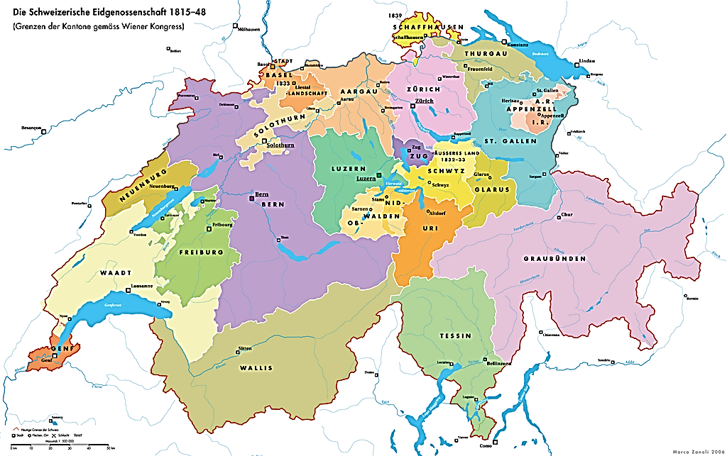
1830-1848 : Dans une Europe réactionnaire, la Suisse devient un Etat fédéral et démocratique
f) 1815 : Le Pacte fédéral suisse restaure l’Ancien régime
*Un seul traité commun instaurant
Une confédération des 22 cantons
Les 19 cantons de 1798 plus 3 autres
Le Valais, Neuchâtel prussien (1707-1848) et Genève
NB : Berne s’agrandit de l’ex-évêché de Bâle
*Une Diète des cantons
Mais toujours simple assemblée de diplomates
*1815 : Traité de Vienne
Inviolabilité et neutralité perpétuelle de la Suisse
*Mais ce retour à l’Ancien Régime irrite
Les nationalistes centralisateurs et les libéraux…

Slide 35
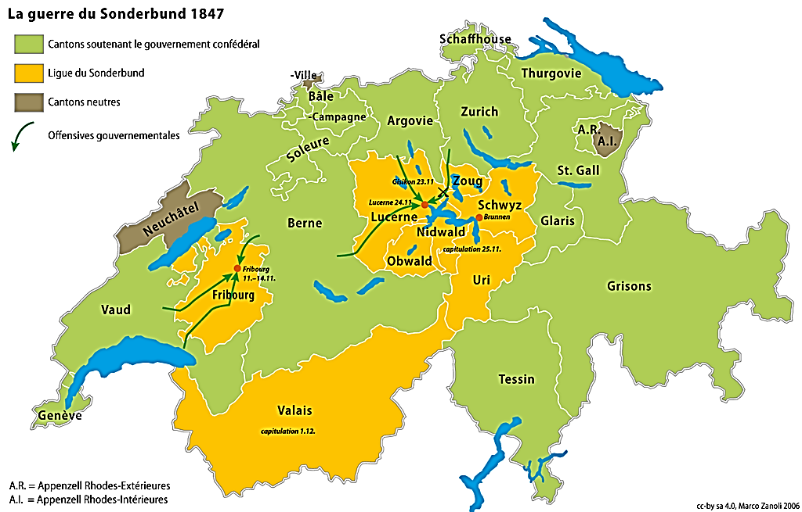
1830-1848 : Dans une Europe réactionnaire, la Suisse devient un Etat fédéral et démocratique
*1830 : La révolution en France inspire…
*Mouvement de réformes dans les 12 cantons
Les plus importants : La Régénération…
Et notamment en instaurant le suffrage universel
Mais également en menant une politique anticatholique
*Tensions entre cantons protestants radicaux-démocrates
Et cantons catholiques conservateurs
NB : Parmi ces derniers, certains veulent conserver
Leurs démocraties directes, le Landgemeinde

Slide 36
1830-1848 : Dans une Europe réactionnaire, la Suisse devient un Etat fédéral et démocratique
*1845 : 7 cantons catholiques concluent
Un pacte de défense secret : Le Sonderbund
Uri, Schwytz, Unterwald
Lucerne et Zoug germanophones
Plus le Valais franco-allemand
Et Fribourg francophone
*Juillet 1847 : La Diète majoritairement libérale
Exige la dissolution du Sonderbund
*Nov. 1847 : Un court conflit éclate
1 mois, 100 morts
Le Sonderbund, vaincu, est dissous…
*Fév. 1848 : Le Printemps des peuples
Les puissances européennes n’interviennent pas et les radicaux vainqueurs vont en profiter…

Slide 37
1830-1848 : Dans une Europe réactionnaire, la Suisse devient un Etat fédéral et démocratique
*Sept. 1848 : Une nouvelle constitution est votée
La Suisse des 22 (26 actuellement) cantons
Devient un Etat fédéral
NB : Tout en gardant le nom de Confédération helvétique
*Trois points…
a) Les cantons perdent leur souveraineté
Tout en gardant leurs gouvernements et parlements
b) A Berne, la capitale fédérale…
Un pouvoir législatif…
- Conseil national de députés élus au suffrage universel
- Plus un Conseil des Etats (2 élus par canton)

Slide 38
1830-1848 : Dans une Europe réactionnaire, la Suisse devient un Etat fédéral et démocratique
c) Et un pouvoir exécutif…
Un Conseil fédéral de 7 membres élus pour 3 ans
Dont un en est le président élu pour un an
*Et maintenant
Autre révolution réussie, la Belgique…

